Slide 1
Viable Cities Klimatkontrakt 2030
Tillsammans på väg mot Klimatneutrala städer 2030

Slide 2









Vad är Viable Cities?
Klimatneutrala städer 2030
– med ett gott liv för alla inom planetens gränser
KLIMATKONTRAKT
Över
Medlemmar
Städer i Sverige
Internationellt samarbete
TOTAL BUDGET
FRAM TILL 2030
(En miljard kronor)
Notes:
Viable Cities är ett strategiskt innovationsprogram med fokus på omställningen till klimatneutrala och hållbara städer. Vi driver fram nya former av samarbete mellan städer, näringsliv, akademi, forskningsinstitut och civilsamhälle, för att vi ska lyckas att förändra våra städers sätt att fungera. Omställningen behövs för att vi ska kunna uppnå våra nationella miljö- och klimatmål och också våra internationella åtaganden kopplat till de globala hållbarhetsmålen – Agenda 2030 – och Parisavtalet.
I Sverige finns 17 strategiska innovationsprogram som finansieras gemensamt av Vinnova, Energimyndigheten och Formas. Syftet med programmen är att inom områden som är strategiskt viktiga för Sverige skapa förutsättningar för hållbara lösningar på globala samhällsutmaningar och en ökad internationell konkurrenskraft.
KTH är värdorganisation för Viable Cities.

Slide 3

Missionen
En visionär men tydlig och konkret, målsättning
Ett brett perspektiv, där miljömässig, ekonomisk och social hållbarhet är lika viktiga
Vi måste engagera och samla många krafter,
från alla sektorer i samhället
Klimatneutrala städer 2030
– med ett gott liv för alla inom planetens gränser
Notes:
Städer spelar en avgörande roll i klimatomställningen. De täcker ca 3 procent av jordytan, men står för ca 70 procent av alla utsläpp av växthusgaser. Dessutom växer de snabbt. I Europa beräknas närmare 85 procent av befolkningen bo i städer 2050; i Sverige 93 procent. Därför är städer viktiga för att hantera klimatkrisen. Och därför är städers klimatomställning oerhört viktig för alla länder. Det visar sig bland annat i EUs Green Deal for Europe som har målet att hela Europa ska vara klimatneutralt år 2050, den första klimatneutrala kontinenten. Vi fokuserar på klimatomställningen i städer eftersom förändringar får störst och snabbast effekt där.
När vi talar om städer räknar vi in kommunen, näringslivet, lärosäten och idéburna organisationer, eftersom alla behöver samverka för att få till omställningen.

Slide 4

Klimatneutrala städer 2030
Satsningen innebär att vi tillsammans med städerna – kommunerna och deras partners – arbetar för att nå missionen om Klimatneutrala städer 2030
Vi testar nya arbetssätt och lösningar och vi lär
av varandra
Klimatkontrakt 2030 är ett verktyg för att skynda på klimatomställningen
Satsningen växer – från nio till 23 städer
Notes:
På väg mot städer utan utsläpp av växthusgaser 2030 som fungerar bra för människorna som bor i den, och som är bra
för medborgarnas, företagens och samhällets ekonomi

Slide 5

Städers åtaganden
Mål, strategier, handlingsplaner, governance, involvering
av aktörer inkl. medborgare, klimatinvesteringsplan
Nationella åtaganden
Bättre regler
Innovation
Samordnad
finansiering
Uppbackning
Horizon Europe

Slide 6

Vad står i Klimatkontrakt 2030?
Städerna åtar sig att – utifrån lokala förutsättningar – samverka med många och arbeta på nya sätt för att minska klimatutsläppen och arbeta för ett hållbart samhälle
Myndigheterna åtar sig att underlätta städernas omställning genom att samordna den nationella nivån, till exempel när det gäller finansiering och översyn av lagar och regler
Viable Cities åtar sig att långsiktigt stödja och samordna utveckling, revidering och analys av arbetet med Klimatkontrakt 2030

Slide 7

Städernas åtaganden i klimatkontraktet
Nio städer har hittills signerat Klimatkontrakt 2030. I sina respektive kontrakt åtar de sig att:
Drastiskt minska klimatutsläppen
Öka den sociala och ekonomiska hållbarheten
Stärka stadens förmåga att samarbeta på nya, effektiva sätt
2022 kommer 23 städer att signera kontraktet

Slide 8

Myndigheternas åtaganden
Fyra myndigheter har signerat Klimatkontrakt 2030: Energimyndigheten, Vinnova, Formas och Tillväxtverket.
De har åtagit sig att:
Se över lagar och regler för att underlätta för kommunerna att gå före i klimatomställningen
Skapa en nationell plattform som underlättar för kommuner att finansiera insatser och investera i klimatomställningen

Slide 9

Viable Cities åtaganden
Det strategiska innovationsprogrammet åtar sig att:
Underlätta lärande mellan städerna
Stötta processerna för förändringar av regler
och policy
Underlätta långsiktigt och systematiskt innovationsarbete
Samordna möjligheter till finansiering
Stödja städernas eventuella ansökningar till
EU-utlysningar

Slide 10



Utveckling av Klimatkontrakt 2030
Tre områden där vi behöver stärka vår förmåga för att kunna snabba på klimatomställningen i städer.
Hur kan digitalisering och digitala verktyg bidra till klimatomställning och hållbarhet?
Hur kan medborgare och civilsamhället bli medskapare i klimatomställning och stadens framtid?
Hur kan investeringar mobiliseras och finansiella flöden riktas om för att göra städer klimatneutrala och hållbara?
Notes:
I Klimatkontrakt 2030 samlas åtaganden från städer, från nationell nivå och från Viable Cities, som ska se till att vi stegvis stärker ambitionen och förmågan att snabba på omställningen. Från Viable Cities sida har vi identifierat fyra utvecklingsprojekt som ska bidra till vidareutveckling av Klimatkontrakt 2030 och i och med det stötta de stora systemförändringar vi står inför.
Det handlar om finansiering, om hur samhället styrs, om digitaliseringen som verktyg för omställningen och om hur medborgarna involveras i allt detta. I alla projekt involveras medskapare från offentlig sektor, näringsliv, civilsamhälle och akademi. Projekten ska ge oss en tydlig bild av hur aktörer i städer aktivt kan arbeta med omställningen inom de fyra områdena.
Ambitionen är att projekten ska ge ny kunskap till revideringen av Klimatkontrakt 2030 i slutet av året och också lyfta arbetet till nationell och internationell nivå.
Hur kan digitalisering och digitala verktyg stödja städers klimatomställning och bidra till hållbar utveckling i samhället?
Hur engagerar städerna sina invånare och civilsamhället som medskapare i stadens framtid?
Hur ska alla investeringar som krävs för klimatomställningen finansieras?
Hur kan vi förändra hur samhället styrs och fungerar sätt så att vi alla arbetar tillsammans mot ett gemensamt mål?

Slide 11

Klimatsmart mobilitet 2030
Städer täcker 3 procent av jordens markyta, men står för mer än 70 procent av alla utsläpp av växthusgaser. Utsläppen i städerna kommer till en mycket stor del från transporter – av människor och av varor.
Ett långsiktigt samarbete med det strategiska innovationsprogrammet Drive Sweden
En del i Klimatkontrakt 2030
Accelerera omställning till klimatneutral mobilitet i städer

Slide 12

Klimatkontrakt 2030
– vassare varje år
Klimatkontrakt 2030:
Är ett långsiktigt åtagande från alla parter
Säkrar samarbetet mellan städerna och den statliga nivån
Uppföljning och revidering varje år, både på lokal nivå och nationell nivå
Notes:
Parternas åtaganden ska vässas vid varje revidering, så att kontraktet konkret bidrar till att omställningen tar ordentlig fart i städerna.

Slide 13
Klimatkontrakt 2030 – årscykel
Möten
Stad våg 1
Möten
Stad våg 2
STÄDER + VIABLE CITIES
Dialog
Uppföljning
& utveckling
Signering
Klimatkontrakt
STÄDER + MYND + VIABLE CITIES
Möte
Generaldirektörer
Möte
Handläggare
Möte
Handläggare
Möte
Generaldirektörer
Avstämning
Inför signering
MYND + VIABLE CITIES
Transition Lab Forum
Kvartal 1
Transition Lab Forum
Kvartal 2
Transition Lab Forum
Kvartal 3
SAMSKAPANDE
UTVECKLINGSPROJEKT Klimatkontrakt 2030
Februari
April
Oktober
December

Slide 14
MISSION
2030:
Klimat-neutrala
och
hållbara städer
Klimatkontraktet fram till 2030
2020
2021
2022
2023
2024
2025
2026
2027
2028
2029
Start
systemdemo
2029
2028
2027
2026
2025
2024
2023
2022
2021
2020
2019
= Städer våg 1
= Städer våg 2
= Städer våg 3, 4?

Slide 15

Från Sverige till EU
Från svenska Klimatneutrala städer 2030 och Klimatkontrakt 2030 till EU:s mission om
“100 climate neutral cities – by and for citizens”
och ett Climate City Contract
Vi inspireras av – och inspirerar – EU och städer i Europa – och globalt
2019
9 svenska städer
2021
20 svenska städer
2030
100 europeiska städer
Notes:
Satsningen Klimatneutrala städer 2030 växer. Under 2021 från 9 städer till omkring 20. Det betyder att vi verkligen snabbar på klimatomställningen i Sverige. Alla städer i satsningen åtar sig att gå före i klimatomställningen och att använda Klimatkontrakt 2030 som verktyg.
Samtidigt har EU målet att Europa ska bli en klimatneutral kontinent till 2050 och gör stora satsningar på klimatomställningen i städer. Genom vårt Klimatkontrakt 2030 har de svenska städerna mycket goda förutsättningar för att söka och beviljas finansiellt stöd från EU och för att kunna bidra till andra städers klimatomställning internationellt.
Klimatkontrakt 2030 är det första i Europa och Viable Cities ambition är att det ska inspirera EU:s kommande satsningar på klimatneutrala städer och ett europeiskt Climate City Contract.
Vi vill sprida våra lärdomar och erfarenheter till så många städer som möjligt.

Slide 16
Viable Cities och Net Zero Cities
National nodes
for coordination
EU: Europa ska bli en klimatneutral kontinent till 2050
Många satsningar inom Horisont Europa
Net Zero Cities – Climate City Contract
Viable Cities Klimatkontrakt 2030 – det första i Europa
Positive
Energy
Districts
Driving Urban
Transitions
(DUT/JPI Urban Europe)
partnership
Klimatkontrakt 2030
New European Bauhaus
ENUTC
EU Climate City Contract
Net Zero Cities
Pilot call
100 climate
neutral cities
Notes:
Satsningen Klimatneutrala städer 2030 växer. Under 2021 från 9 städer till omkring 20. Det betyder att vi verkligen snabbar på klimatomställningen i Sverige. Alla städer i satsningen åtar sig att gå före i klimatomställningen och att använda Klimatkontrakt 2030 som verktyg.
Samtidigt har EU målet att Europa ska bli en klimatneutral kontinent till 2050 och gör stora satsningar på klimatomställningen i städer. Genom vårt Klimatkontrakt 2030 har de svenska städerna mycket goda förutsättningar för att söka och beviljas finansiellt stöd från EU och för att kunna bidra till andra städers klimatomställning internationellt.
Klimatkontrakt 2030 är det första i Europa och Viable Cities ambition är att det ska inspirera EU:s kommande satsningar på klimatneutrala städer och ett europeiskt Climate City Contract.
Vi vill sprida våra lärdomar och erfarenheter till så många städer som möjligt.

Slide 17

Klimatomställning i städer globalt
Städer står för största delen av utsläppen
Städers klimatomställning oerhört viktig för alla länder
Vi bidrar genom att samla in och dela med oss av svenska erfarenheter
Vi inspireras genom att lyssna och lära av andras insatser
Allt för att bidra till en snabbare global klimatomställning

Slide 18



Slide 19

Klimatomställningens vinster
Lägre utsläpp av växthusgaser ger en högre livskvalitet för människorna som bor och vistas i staden
Viable Cities arbetar för ekologisk, ekonomisk och social hållbarhet i staden
Ekonomisk hållbarhet – nya affärsmöjligheter,
nya jobb
Social hållbarhet – jämställdhet, god livsmiljö
och hälsa, stärkt välfärd
Miljömässig hållbarhet – fungerande ekosystem, bibehållen biologisk mångfald
Notes:
fler arbetstillfällen,
stärkt välfärd,
god livsmiljö och hälsa, frisk natur och ökad konkurrenskraft.
Klimatomställningen
ekonomisk – affärmöjligheter, jobb, mer värde
socialt – jämställt samhälle (jämställt transportssystem), välbefinnande livskvalitet
miljömässigt – fungerande ekosystem, bibehålla biodiversititet

Slide 20


Varför städer?
Städer täcker 3 procent av jordytan, men står för cirka 70 procent av alla utsläpp av växthusgaser.
I Europa beräknas närmare 85 procent av befolkningen bo i städer 2050; i Sverige 93 procent.
Klimatomställningen bidrar till grönare, tryggare städer med bättre luft, bättre mental och fysisk hälsa där barn och vuxna kan leva, leka och trivas.
Olga Kordas
Notes:
Städer spelar en avgörande roll i klimatomställningen. De täcker ca 3 procent av jordytan, men står för ca 70 procent av alla utsläpp av växthusgaser. Dessutom växer de snabbt. I Europa beräknas närmare 85 procent av befolkningen bo i städer 2050; i Sverige 93 procent. Därför är städer viktiga för att hantera klimatkrisen. Och därför är städers klimatomställning oerhört viktig för alla länder. Det visar sig bland annat i EUs Green Deal for Europe som har målet att hela Europa ska vara klimatneutralt år 2050, den första klimatneutrala kontinenten. Vi fokuserar på klimatomställningen i städer eftersom förändringar får störst och snabbast effekt där.
När vi talar om städer räknar vi in kommunen, näringslivet, lärosäten och idéburna organisationer, eftersom alla behöver samverka för att få till omställningen.

Slide 21

Transformativ systemförändring
– som ett isberg
Vi behöver genomgripande förändringar av samhället på många nivåer
Synliga nivåer: innovativa lösningar, samarbetspartners och nätverk
Osynliga strukturer: beteenden, styrning, policyer

Slide 22

En portfölj av insatser med missionen i sikte
Vi kraftsamlar genom att gå från fragmenterade projekt till ett ekosystem av insatser som alla drar åt samma håll

Slide 23
Portfölj ersätter fragmenterade projekt
En portfölj av insatser och aktiviteter, såväl inom
som utom programmet, bidrar till missionen
Andra satsningar
nationellt / internationellt
Satsningar inom programmet Viable Cities
Satsningar i en stad

Slide 24
Klimatneutrala städer 2030
Satsningen innebär att vi tillsammans med städerna
– kommunerna och deras partners – arbetar för att
nå missionen om Klimatneutrala städer 2030
Vi testar nya arbetssätt och lösningar och vi lär
av varandra
Klimatkontrakt 2030 är ett verktyg för att skynda
på klimatomställningen
Satsningen växer – från nio städer till över 20 städer
På väg mot städer utan utsläpp av växthusgaser 2030 som fungerar bra för människorna som bor i den, och som är bra
för medborgarnas, företagens och samhällets ekonomi

Slide 25

Transition Lab – den strategiska ryggraden
Många behöver fatta bra beslut för att klimatomställningen ska gå snabbare: kommuner, företag, myndigheter och vanliga människor.
Därför arbetar vi tillsammans med städer, företag, forskare, politiker, tjänstemän, myndigheter och medborgare.
Vi provar vi idéer, vi misslyckas, vi lär och vi provar igen. Alltid med missionen i sikte.
Notes:
Viable Cities bidrar till omställningen bland annat genom att skapa mötesplatser för lärande och erfarenhetsutbyte, och genom att koppla samman andra insatser som görs för klimatneutrala och hållbara städer, i Sverige, i EU och globalt. Och vi bidrar med vår kunskap, våra erfarenheter och vårt stöd.
Men, det finns inget facit. Vi vet ännu inte hur vi når den klimatneutrala och hållbara staden, och hur den kommer att se ut. Det är det vi arbetar med. Tillsammans med städerna, företag, forskare, politiker, tjänstemän, myndigheter och vanligt folk provar vi idéer, vi misslyckas, vi lär och vi provar igen.
Vi kallar arbetet Viable Cities Transition Lab.
Fyra gånger per år arrangerar vi en konferens – Transition Lab Forum.

Slide 26


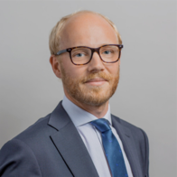


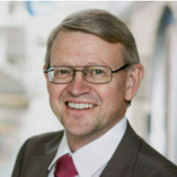
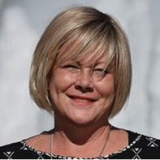



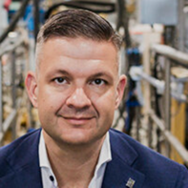
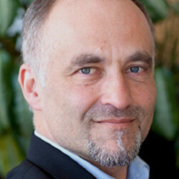

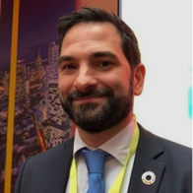
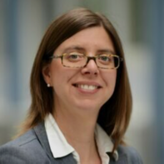
Viable Cities styrelse
Cecilia Schelin Seidegard
Ordförande
Anders Wijkman
Vice Ordförande
Magnus Thulin
Stockholms stad
Mikael Östling
KTH
Anna Ledin
Göteborgs Stad
Johan Gammelgård
Umeå kommun
Mikael Anneroth
Ericsson AB
Lena Neij
Lunds universitet
Marco Lucisano
RISE Research
insitutes of Sweden
Ulf Ceder
Scania CV AB
Rebecka Persson
Malmö stad
Jonas Kamleh
Climate-KIC (adjungerad)
Catarina Nauclér
Fortum Sverige

Slide 27

Goda exempel från städerna

Slide 28
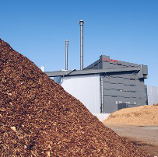
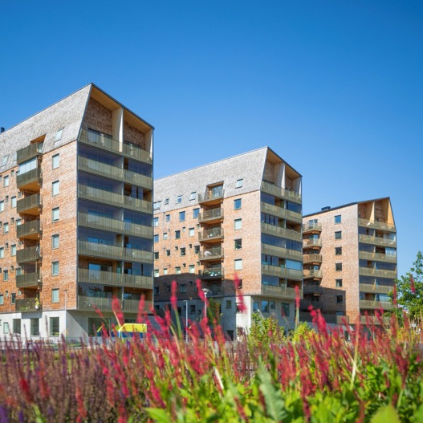
Växjö
Introtext om staden här. Qui corro et volendendis sim nusdam dolo velitatem eos nim. Asimus, qui abo. Ulpa cus si dit ratem enim ducipsum. Abo simus, qui. Ulpa cus si dit ratem enioras upi ducipsum est voro.
Det svenska Klimatkontrakt 2030 är det första i Europa, i världen.
Det svenska Klimatkontrakt 2030 är det första i Europa, i världen.

Slide 29
Huvudprocesser
Klimatkontrakt
– follow-up, implementation, development in collaboration with cities and government agencies
Systemdemonstration konceptutveckling och utlysning
Internationellt och EU
samlade satsningar kring mission klimatneutrala städer
Förändringslogik / effektlogik
uppföljning och utveckling av programmets logik
Förändringslogik / effektlogik
uppföljning och utveckling av programmets logik
Onboarding städer underlätta expansionen av programmet till städer

Slide 30


Så mycket måste utsläppen minska
Drastisk minskning av växthusgaser krävs, per
år minst
Paris-avtalet 2015 Global uppvärmning under
Grader
IPCC:s rapport nr 6
Viable Cities siktar mot nollutsläpp till år 2030
Notes:
Naturvårdsverket: Sverige har ambitiösa klimatåtaganden där regeringen uttalat att Sverige ska bli världens första fossilfria välfärdsland. Riksdagen har antagit ambitiösa mål för att minska utsläppen av växthusgaser i Sverige för att vara med i omställningen och begränsa den globala uppvärmningen i linje med Parisavtalet. Under 2017 antog riksdagen ett klimatpolitiskt ramverk för Sverige med nya klimatmål. Det långsiktiga klimatmålet innebär att Sverige senast år 2045 inte ska ha några nettoutsläpp av växthusgaser till atmosfären, för att därefter uppnå negativa utsläpp. Det innebär att utsläppen av växthusgaser inom Sveriges gränser ska ha minskat med minst 85 procent senast år 2045 jämfört med utsläppen år 1990.
Naturvårdsverket ansvarar för uppföljningen av Sveriges nationellt fastställda klimatmål. Årets rapport innehåller fördjupade analyser av trender i den svenska klimatomställningen för Sveriges utsläpp och nettoupptag av växthusgaser och ger en övergripande bild av hur vi befinner oss på vägen mot Sveriges klimatmål. Rapporten innehåller ett särskilt fokuskapitel som beskriver möjligheter med att integrera åtgärdsstrategier i luft- och klimatarbetet.
Sveriges territoriella utsläpp av växthusgaser var 50,9 miljoner ton koldioxidekvivalenter år 2019, vilket motsvarar en minskning om 2,4 procent jämfört med 2018. För att nå det långsiktiga klimatmålet om nettonollutsläpp till 2045 krävs en genomsnittlig minskningstakt om 6–10 procent per år från 2019.

Slide 31
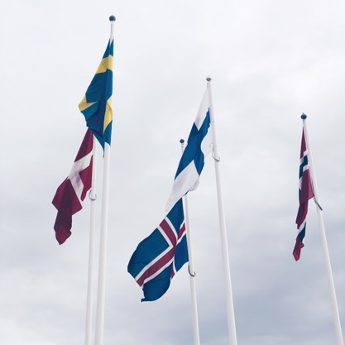
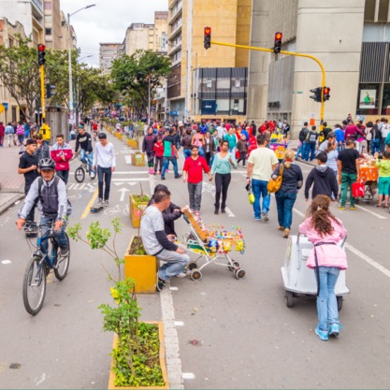
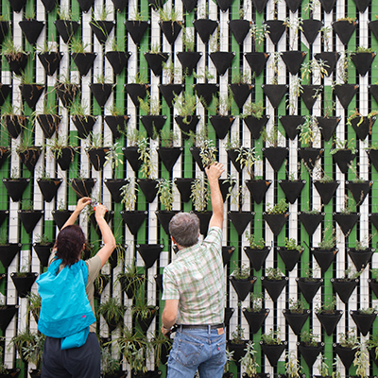
Internationella samarbeten
Nordic Transition Partnership ska påskynda omställningen till klimatneutralitet 2030 i små och medelstora kommuner i Norden
Climate Smart Cities Challenge, en global innovationstävling där syftet är att lösa klimat- och hållbarhetsutmaningar i fyra städer: Curitiba, Bristol, Makyonde och Bogota
DUT – Driving Urban Transition och PED – Positive Energy Districts – internationella program för hållbar utveckling i städer genom energieffektivitet och lokal energiproduktion. Målet –
100 energipositiva stadsdelar
i EU år 2025
Notes:
I Klimatkontrakt 2030 samlas åtaganden från städer, från nationell nivå och från Viable Cities, som ska se till att vi stegvis stärker ambitionen och förmågan att snabba på omställningen. Från Viable Cities sida har vi identifierat fyra utvecklingsprojekt som ska bidra till vidareutveckling av Klimatkontrakt 2030 och i och med det stötta de stora systemförändringar vi står inför.
Det handlar om finansiering, om hur samhället styrs, om digitaliseringen som verktyg för omställningen och om hur medborgarna involveras i allt detta. I alla projekt involveras medskapare från offentlig sektor, näringsliv, civilsamhälle och akademi. Projekten ska ge oss en tydlig bild av hur aktörer i städer aktivt kan arbeta med omställningen inom de fyra områdena.
Ambitionen är att projekten ska ge ny kunskap till revideringen av Klimatkontrakt 2030 i slutet av året och också lyfta arbetet till nationell och internationell nivå.
Hur kan digitalisering och digitala verktyg stödja städers klimatomställning och bidra till hållbar utveckling i samhället?
Hur engagerar städerna sina invånare och civilsamhället som medskapare i stadens framtid?
Hur ska alla investeringar som krävs för klimatomställningen finansieras?
Hur kan vi förändra hur samhället styrs och fungerar sätt så att vi alla arbetar tillsammans mot ett gemensamt mål?

Slide 32
Storytelling – ett verktyg för klimatomställningen
Alla människor behöver engageras i klimatomställningen.
Och människor lyssnar inte på fakta. För att skapa förståelse och ändra beteenden behöver vi historier som får oss att känna.
Storytelling-projektet
Utveckling av ett verktyg för att skapa lokala engagerande berättelser om klimatomställningen
i städer
Kombination av beteendepsykologi och historieberättande
Tester ibland annat Umeå och Malmö
PER G bild saknas

Slide 33
Extras

Slide 34

















Slide 35
TeklaRios as debit, sa consed ma nonse alitaspic totatis imoditatis quia simus eseditatum consequo berferf eratecati voluptu rernature porehentius essus, nonsenda dolesec aborepudit eos quiatur.

Slide 36







Slide 37



Slide 38
Tomma mall-slajds

